Slide 1
CAPTCHA 인증 시스템 구현
2023-12-11
전자공학과 2021304016 김어진 (eojin1030@skuniv.ac.kr)
컴퓨터공학과 2021305022 김호중 (hotteok@skuniv.ac.kr)

Slide 2
목차
개발 배경 및 목표
개발 내용
시연
결론

Slide 3
개발 배경 및 목표

Slide 4
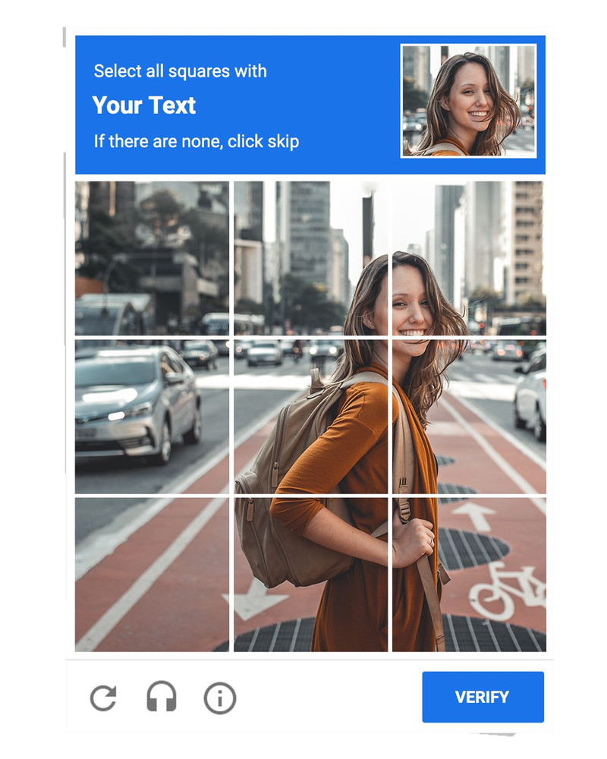
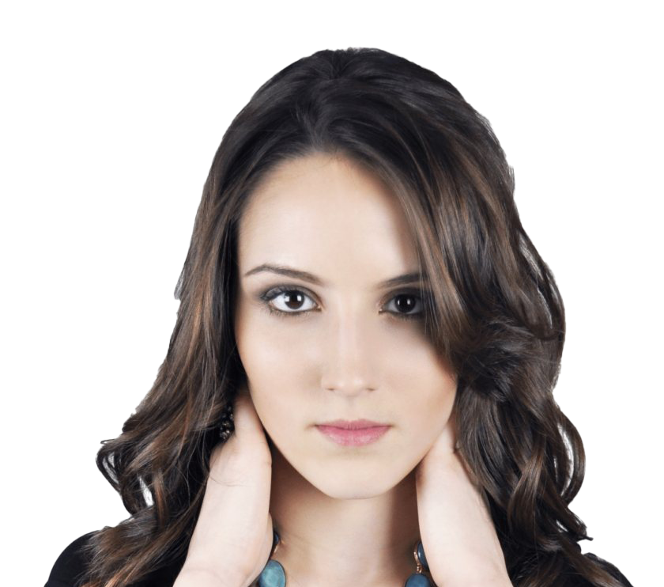


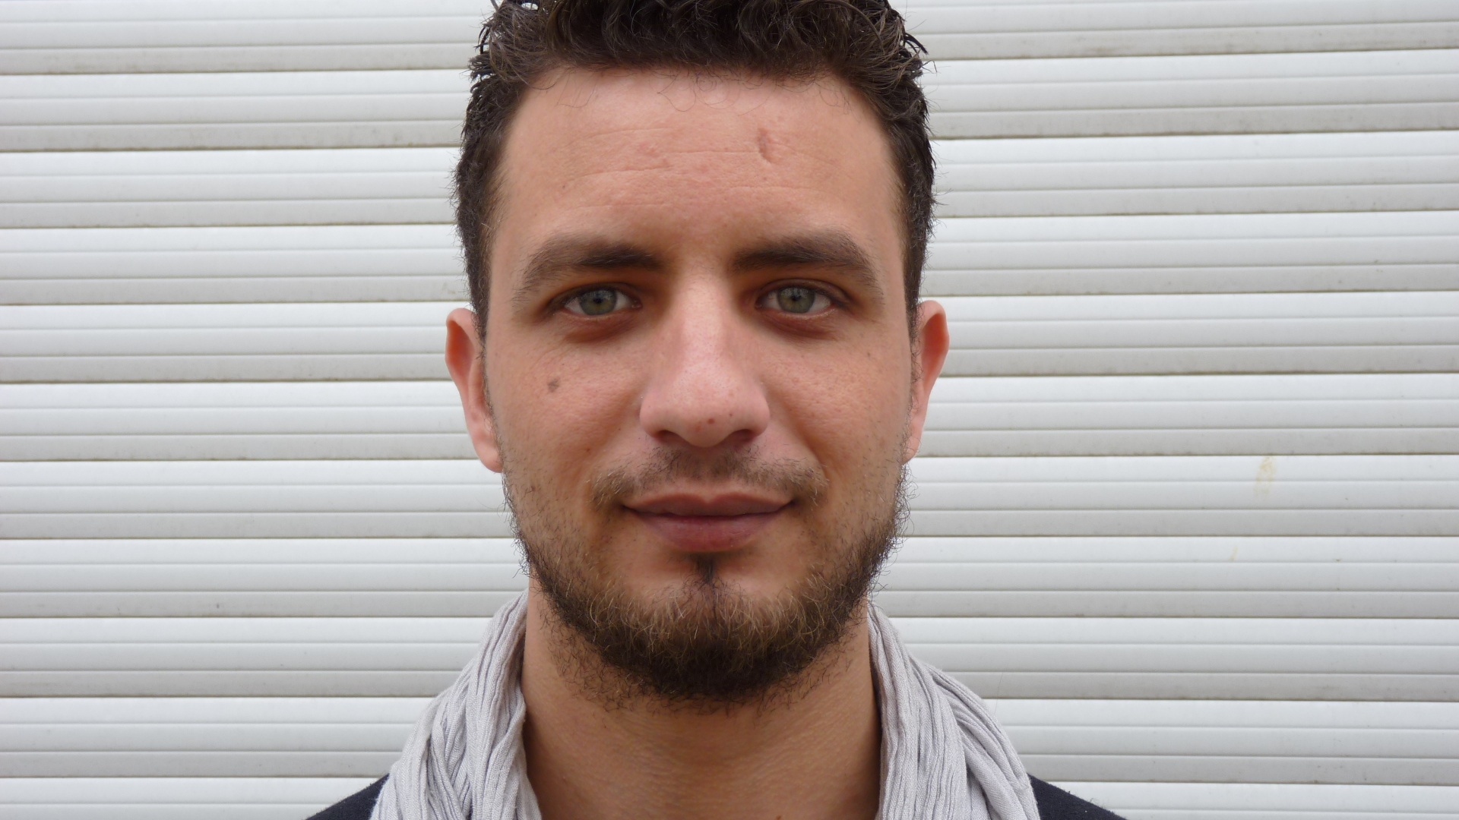

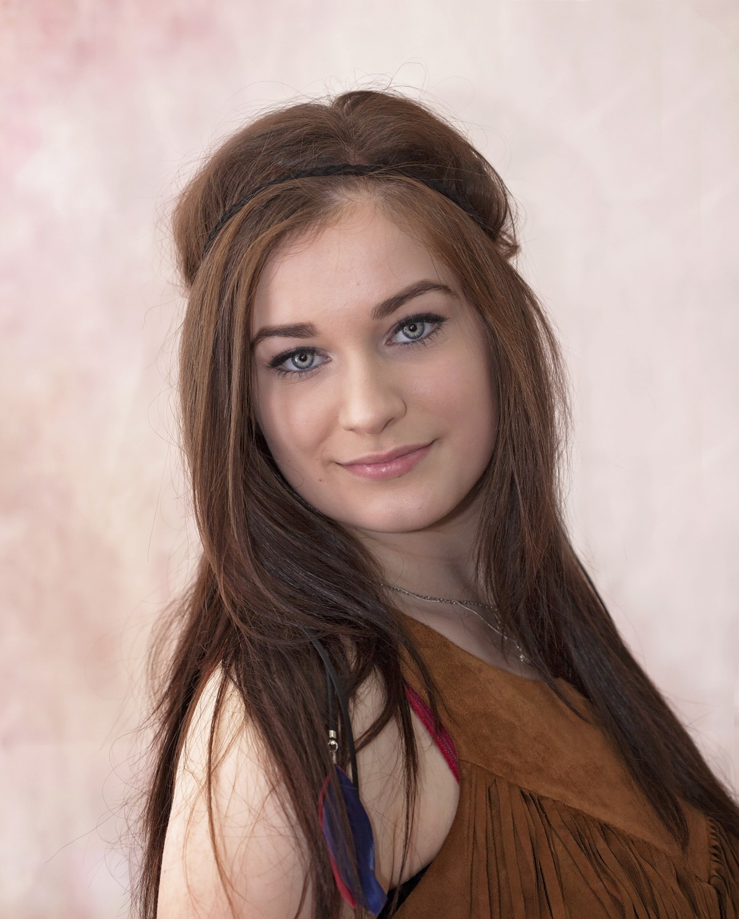


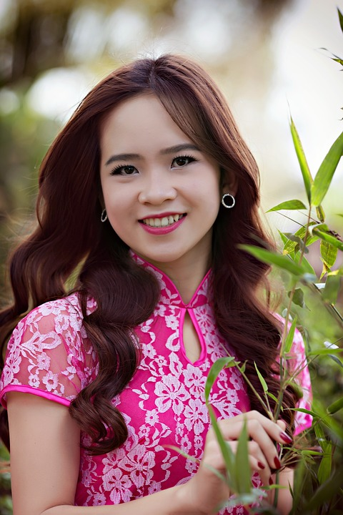
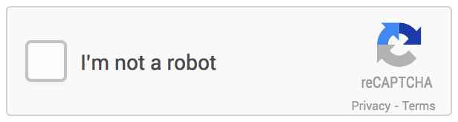
개발 배경 및 목표
CAPTCHA : 컴퓨터 봇에 의한 스팸, 해킹 등을 방지하기 위해 개발한 테스트
AI학습과 봇 방지 두 분야에서 유용하게 사용되고 있음
머신러닝 알고리즘 중 하나인 K-NN 알고리즘을 이용
레이블 된 데이터가 많이 필요하다는 단점 존재
K-NN 알고리즘 기반 성별분류 CAPTCHA 서비스 구현
CAPTCHA에서 산출된 결과를 알고리즘 학습 데이터로 재사용
Women

Slide 5
진행 계획
일련번호 | 개발내용 | 개발일정
 |  | 11/27 | 11/28 | 11/29 | 11/30 | 12/1 | 12/2 | 12/3 | 12/4 | 12/5 | 12/6 | 12/7 | 12/8 | 12/9 | 12/10
1 | 계획 수립 및 자료 조사
2 | 데이터 수집
 | DB 구축
3 | 캡차 DB 모듈 구현
 | 캡차 UI 구현
4 | 성별 분류 알고리즘 구현
 | 강화학습 알고리즘 구현
5 | 합치기 & 성능 평가
6 | 발표자료
김어진
김호중
공통 진행

Slide 6
개발 내용

Slide 7
개발에 사용된 기술
CAPTCHA DB 모듈
PostgreSQL : 오픈소스 관계형 데이터베이스 (데이터를 테이블 형태로 구성)
psycopg2 : Python에서 PostgreSQL을 사용하기 위해 필요한 라이브러리
CAPTCHA 학습 모듈
K-NN 알고리즘 : 데이터로부터 거리가 가까운 ‘k’개 데이터의 레이블을 참조하여 분류
CAPTCHA UI 모듈
OpenCV : 이미지를 읽어 화면에 띄워주는 윈도우 생성, 마우스 이벤트 처리 가능

Slide 8
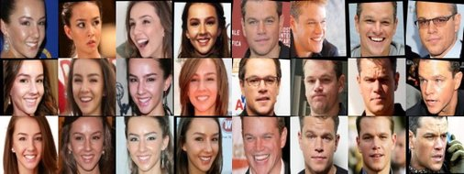
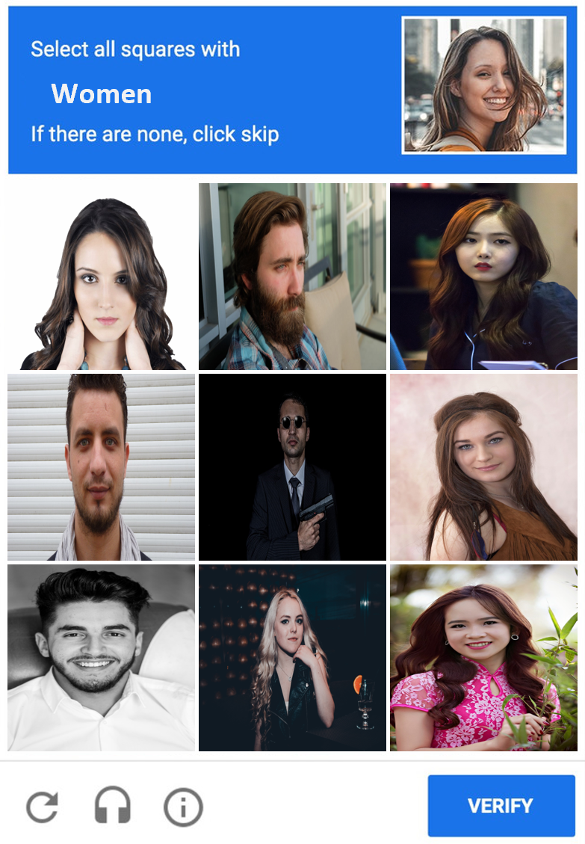
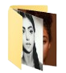
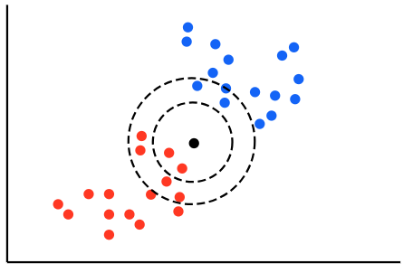
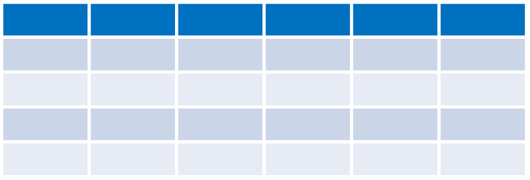



개발 구조 (1/2)
1. Face dataset
4. CAPTCHA UI
3. Learning
2. DataBase
< K-NN 알고리즘 >

Slide 9
개발 구조 (2/2)
DB 모듈
CAPTCHA UI 모듈
이미지 수집
CAPTCHA UI 구성
이미지 정규화
성별 무작위 출제
학습 이미지 DB 저장
검증 이미지 DB 저장
출제 이미지 DB 저장
남녀 사진 배치
사용자 선택
K-NN 알고리즘 학습
K-NN 알고리즘 검증
분석 결과와 대조
알고리즘 모듈
T
10개 이상 일치
F
결과 출력

Slide 10

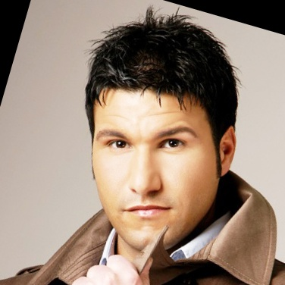
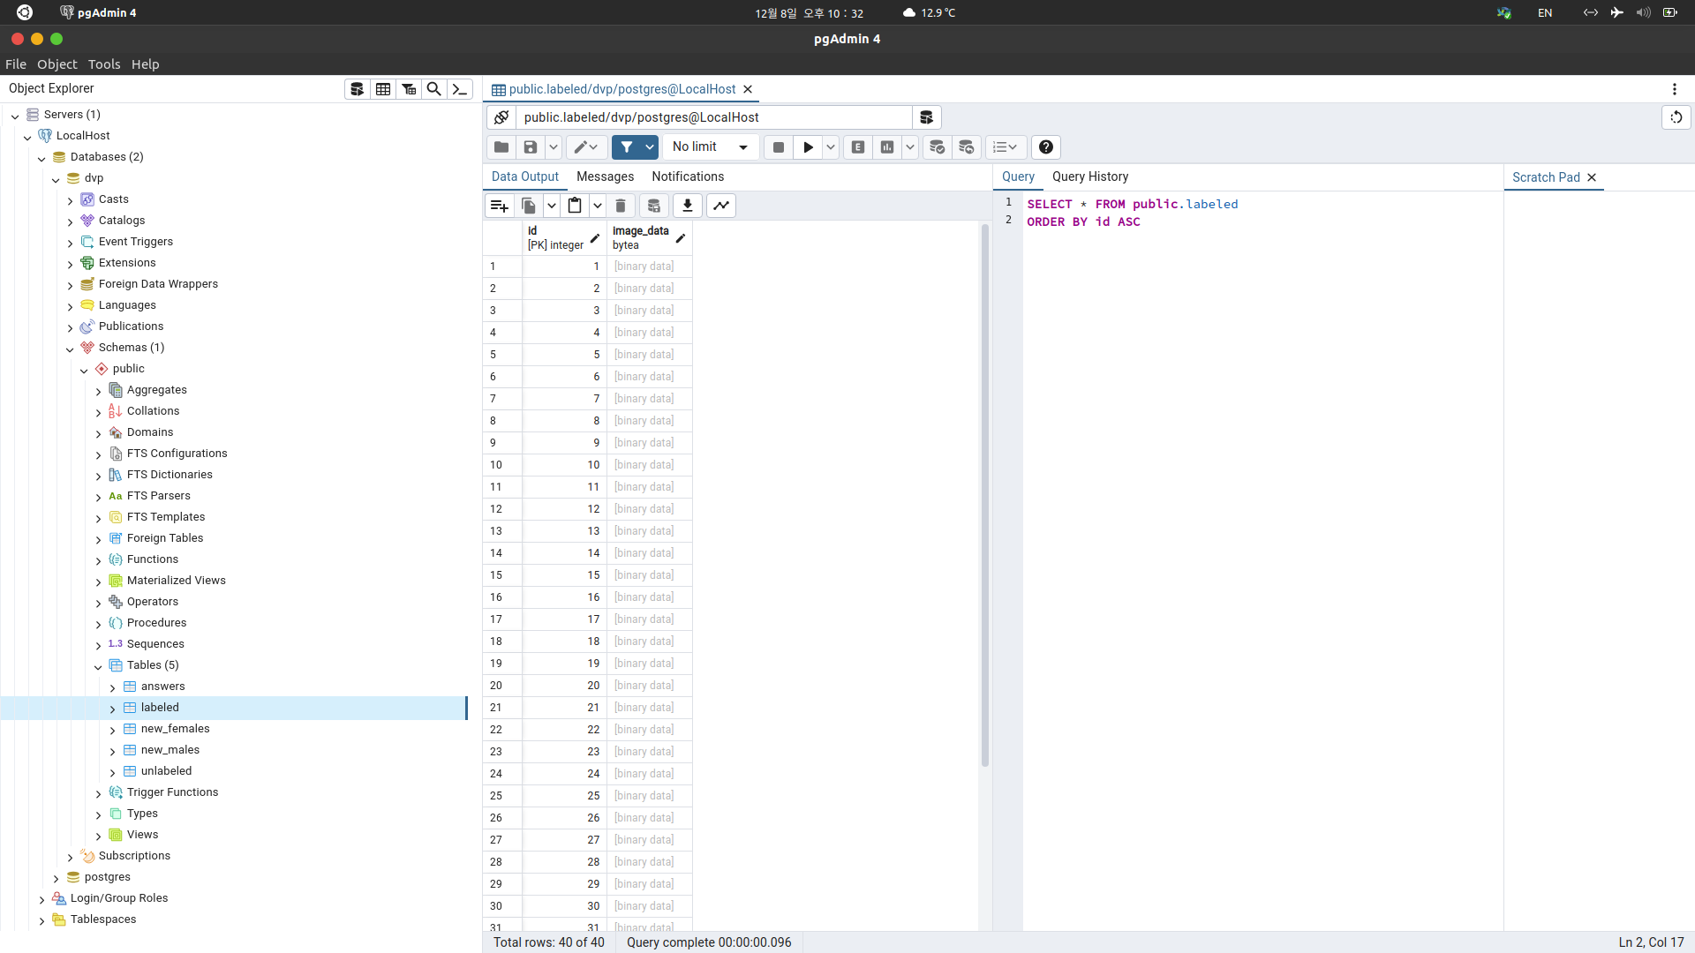
개발 세부 내용
여러 얼굴 이미지 파일들을 데이터베이스에 저장
이미지 정규화 : 각도 및 크기 조정
학습 이미지 : 남 30, 여 30
검증 이미지 : 남 10, 여 10
출제 이미지 : 남 50, 여 50
DB 모듈
CAPTCHA UI 모듈
이미지 수집
CAPTCHA UI 구성
이미지 정규화
성별 무작위 출제
학습 이미지 DB 저장
검증 이미지 DB 저장
출제 이미지 DB 저장
남녀 사진 배치
K-NN 알고리즘 학습
K-NN 알고리즘 검증
사용자 선택
알고리즘 모듈
분석 결과와 대조
10개 이상 일치
< 이미지 정규화 >
< DB 이미지 저장 >
결과 출력

Slide 11
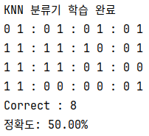
개발 세부 내용
데이터베이스에서 이미지를 가져와 K-NN 알고리즘을 통해 학습시키기
학습 데이터 : 남 20, 여 20
DB 모듈
CAPTCHA UI 모듈
이미지 수집
CAPTCHA UI 구성
이미지 정규화
성별 무작위 출제
학습 이미지 DB 저장
검증 이미지 DB 저장
출제 이미지 DB 저장
남녀 사진 배치
K-NN 알고리즘 학습
K-NN 알고리즘 검증
사용자 선택
알고리즘 모듈
분석 결과와 대조
10개 이상 일치
결과 출력

Slide 12
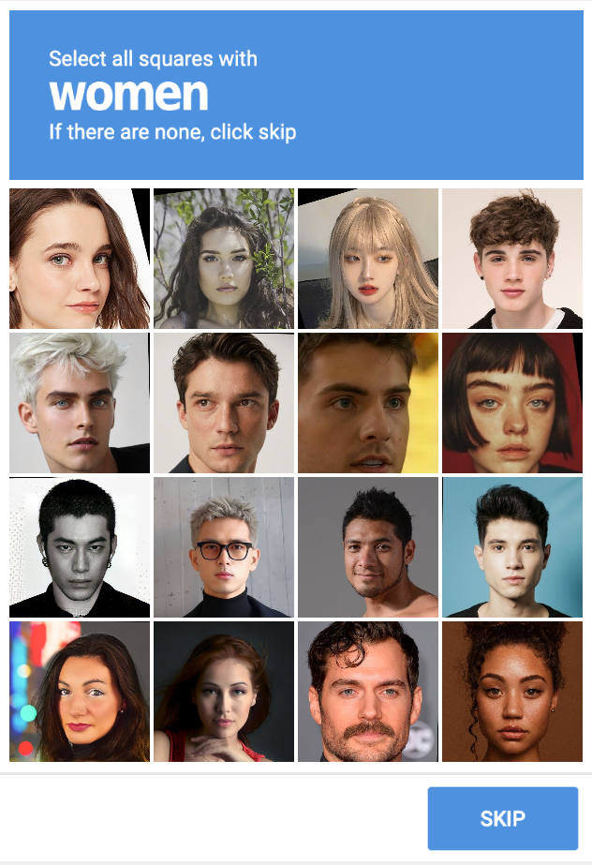
개발 세부 내용
학습된 데이터들을 UI와 연동
UI로 선택한 결과와 알고리즘이 일정 수준 이상 일치하면 사람이라고 판정
위 경우, 해당 이미지를 학습 이미지 DB에 추가하고 알고리즘을 재 학습
재 학습된 알고리즘을 검증 이미지에 적용하여 알고리즘의 성능을 평가
DB 모듈
CAPTCHA UI 모듈
이미지 수집
CAPTCHA UI 구성
이미지 정규화
성별 무작위 출제
학습 이미지 DB 저장
검증 이미지 DB 저장
출제 이미지 DB 저장
남녀 사진 배치
K-NN 알고리즘 학습
K-NN 알고리즘 검증
사용자 선택
알고리즘 모듈
분석 결과와 대조
10개 이상 일치
결과 출력

Slide 13
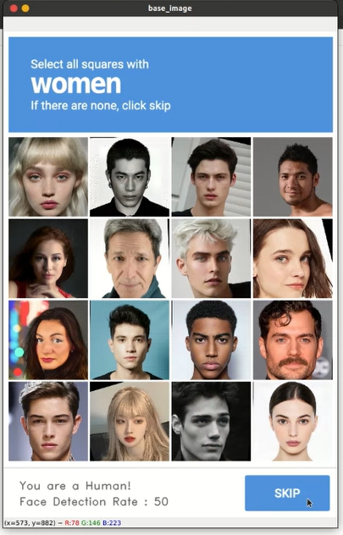
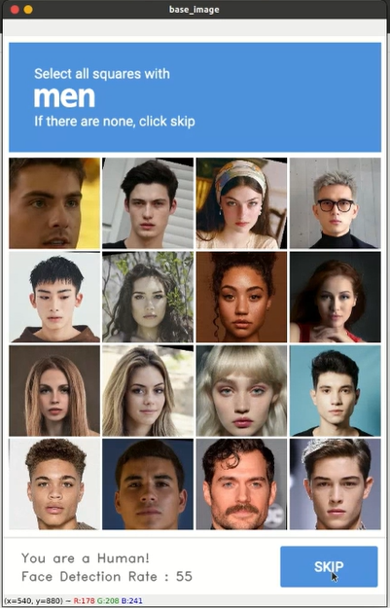
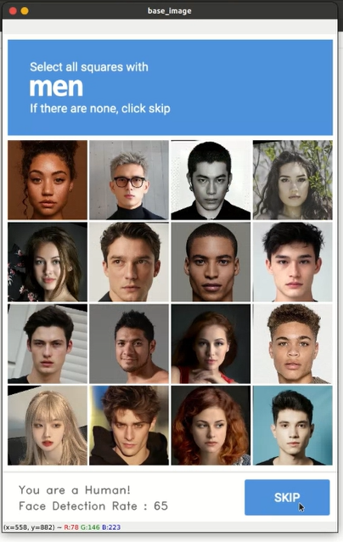
개발 세부 내용
더 많은 데이터셋으로 학습할 경우, 정확도가 높아짐
First Run
Second Run
Third Run

Slide 14
시연

Slide 15
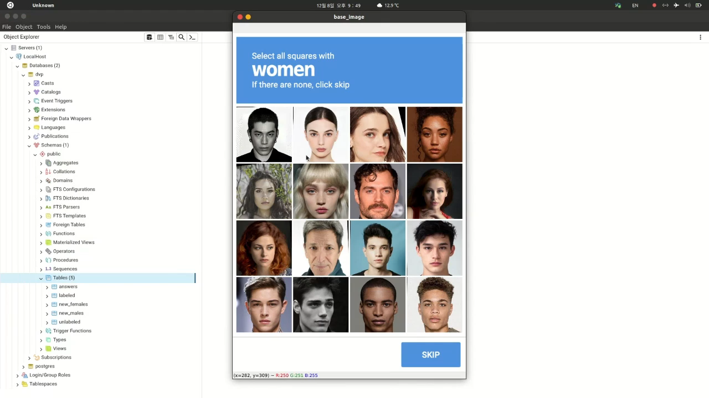
시연 영상

Slide 16
결론

Slide 17
결론
K-NN 알고리즘 기반 성별분류 CAPTCHA 서비스 구현
새롭게 주어지는 데이터셋을 계속 학습하여 정확도 높은 서비스 제공 가능
K-NN 알고리즘에서 사용하는 학습 데이터 셋의 수가 분류 능력과 비례함
CAPTCHA 서비스를 실행할수록 성별 분류 알고리즘의 성능 강화

